Slide 1
离散数学
Discrete Mathematics
杨娟 博士
合肥工业大学计算机与信息学院
1

Slide 2
第1章 集合与计数基础 （下）

Slide 3
本章学习内容
1
集合的基本知识
2
可数集与不可数集
3
基本计数技术
4
高级计数技术
2020/9/7

Slide 4
基本计数技术
2020/9/7
计算机应用技术研究所
4

Slide 5
基本计数技术
加法原理与乘法原理
容斥原理与鸽笼原理
排列计数与组合计数

Slide 6
加法原理
假定X₁, X₂, …, X_{t}均为集合，第i个集合X_{i}有n_{i}个元素。如{X₁, X₂, …, X_{t}}为两两不相交的集合，则可以从X₁, X₂, …, X_{t}中选出的元素总数为：
n₁ + n₂ + … + n_{t}
即集合X₁∪X₂∪…∪X_{t}含有n₁+n₂+ … +n_{t}个元素。

Slide 7
乘法原理
如果一些工作需要t步完成，第一步有n₁种不同的选择，第二步有n₂种不同的选，… ，第t步有n_{t}种不同的选择，那么完成这项工作所有可能的选择种数为：

Slide 8
基本计数技术
加法原理与乘法原理
容斥原理与鸽笼原理
排列计数与组合计数

Slide 9
基本容斥原理
A∩B
【定理】设A和B是任意有限集合，有：
|A∪B| = |A|＋|B|－|A∩B|
A-B
U
A
B
【推论】设U为全集，A，B是任意有限集合，有：
B-A

Slide 10
例 题
【例】在20个大学生中，有10人爱好音乐，有8人爱好美术，有6人既爱好音乐又爱好美术。问：
（1）爱好音乐或美术的学生有多少？
（2）既不爱好音乐又不爱好美术的学生有多少？

Slide 11
基本容斥原理
【定理】设A,B和C是任意有限集合，有：
【推论】设U为全集，A，B和C是任意有限集合，有：

Slide 12
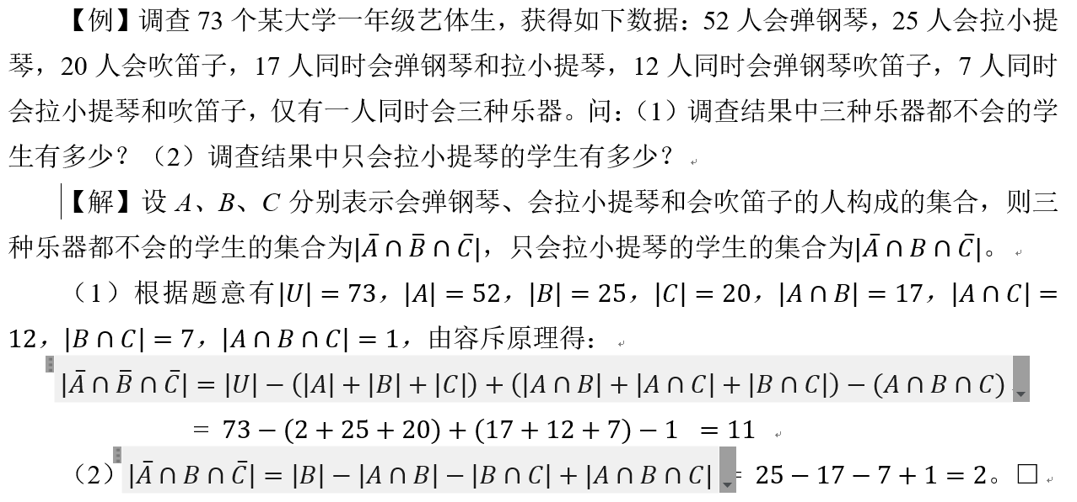
例 题

Slide 13
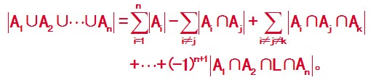
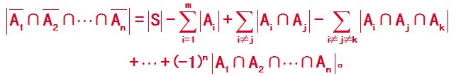
广义容斥原理
【定理】设A₁, A₂, …, A_{n}是任意n个有限集合，则：
【推论】设U为全集，A₁, A₂, …, A_{n}是任意n个有限集合，则

Slide 14
例 题
【例】24名科技人员中，会英、日、德、法语的分别为13、5、10和9人，同时会英语、日语的有2人，同时会英语和德语、同时会英语和法语、同时会德语和法语两种语言的均为4人，会日语的人既不会法语也不会德语。试求：
(1)同时会英、德、法语的人数为多少？
(2)只会一种语言的人数各为多少？

Slide 15
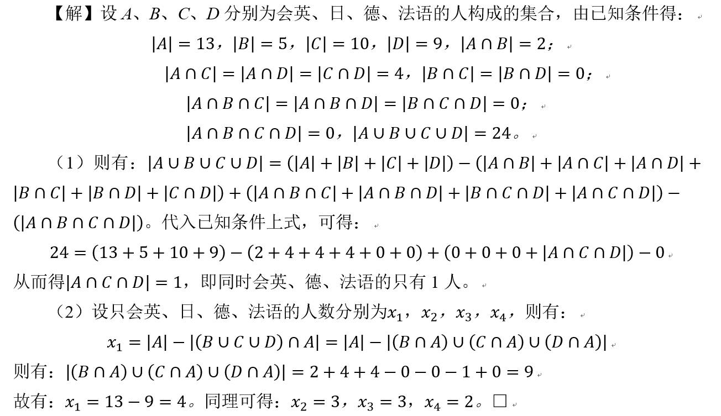
例 题

Slide 16
鸽笼原理

Slide 17
鸽笼原理

Slide 18
鸽笼原理
鸽笼原理（Pigeonhole Principle）又称为抽屉原理、鸽舍原理，是指如下定理：
【定理】(鸽笼原理) 若有n+1只鸽子住进n个鸽笼，则有一个鸽笼至少住进2只鸽子。

Slide 19
注意点
（1）鸽笼原理仅提供了存在性证明；
（2）使用鸽笼原理，必须能够正确识别鸽子(对象)和鸽巢(某类要求的特征)，并且能够计算出鸽子数和鸽巢数。

Slide 20
例 题
【例】抽屉里有3双不一样的手套，从中至少取多少只，才能保证配成一双？
【例】证明从1到10中任意选出六个数，其中必有有两个数的和是11。

Slide 21
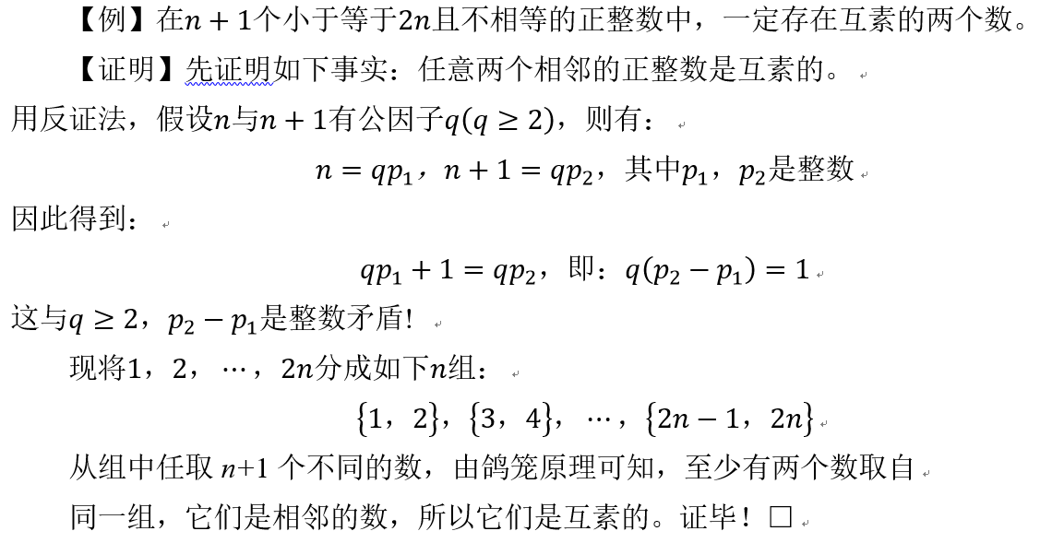
例 题

Slide 22
增强鸽笼原理
【定理】若有n只鸽子住进m(n>m)个鸽笼，则至少存在一个鸽笼至少住进 只鸽子。这里， 表示小于等于x的最大整数。（用反证法证明）

Slide 23



增强鸽笼原理
【证明】（反证法）
若每个集合放入的对象数目都不多于
则对象的总数将不多于 ， 从而不多于 个， 矛盾！

Slide 24
增强鸽笼原理
使用方法：
首先将实际问题中的有关要素抽象成相应的鸽子、鸽笼和重复数，然后使用增强型鸽笼原理进行求解。
可将前述基本鸽笼原理看成是重复数为 2 的增强型鸽笼原理。

Slide 25
例 题
【例】如果一个图书馆里30本离散数学书共有12003页，那么必然有一本离散数学书至少有401页。
【例】如果离散数学课有5个可能的成绩ABCDE，那么一个班最少有多少名学生才能保证至少6名学生得到相同的分数。

Slide 26
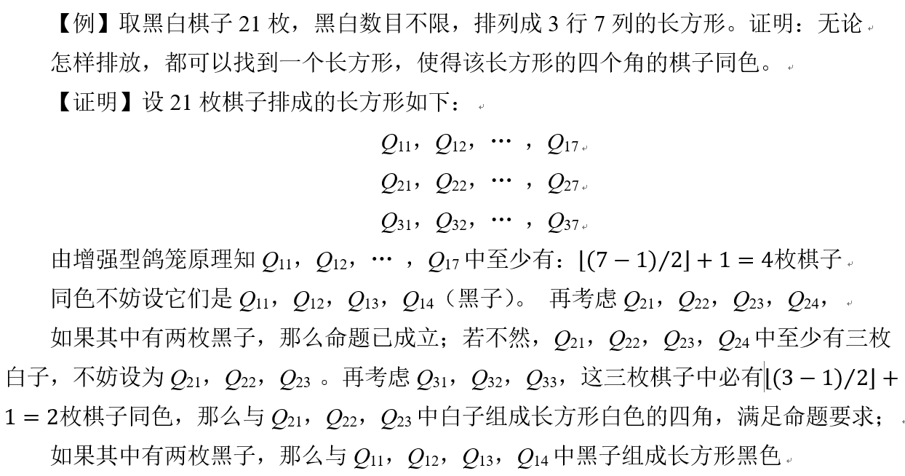
例 题

Slide 27
例 题
【例】(拉姆齐理论)假定一组有6个人，任两个人之间要么是朋友，要么是敌人。证明：在这组人中要么存在3个人彼此都是朋友，要么存在3个人彼此都是敌人。

Slide 28
例 题
【分析】 令A是这6人中任意一个，则由广义鸽巢原理知：组里其他5人中至少有3人是A的朋友，或至少有3个人是A的敌人。
若是前一种情况，假定B、C、D是A的朋友。如果这3人中有2人也是朋友，那么这2人和A构成彼此是朋友的3人组。
否则，B、C、D构成彼此为敌人的3人组。
对于后一种情况，即当A存在3个或更多的敌人时，可以用类似方法处理。

Slide 29
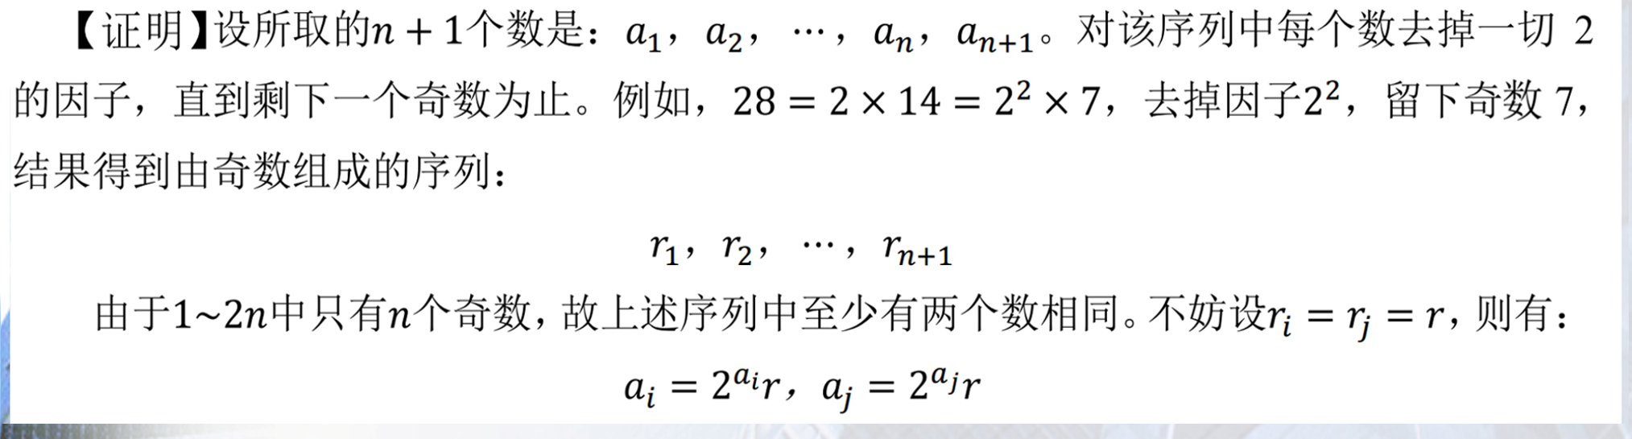
例 题

Slide 30
基本计数技术
加法原理与乘法原理
容斥原理与鸽笼原理
排列计数与组合计数

Slide 31
排列与组合
无重复排列
无重复组合
可重复排列
可重复组合

Slide 32
无重复排列
【定义】从含n个不同元素的集合S中有序选取的r个元素叫做S的一个r-排列，不同的排列总数记为P(n,r)。如果r = n，则称这个排列为S的一个全排列，简称为S的排列。
显然，当r>n时，P(n,r) = 0。

Slide 33
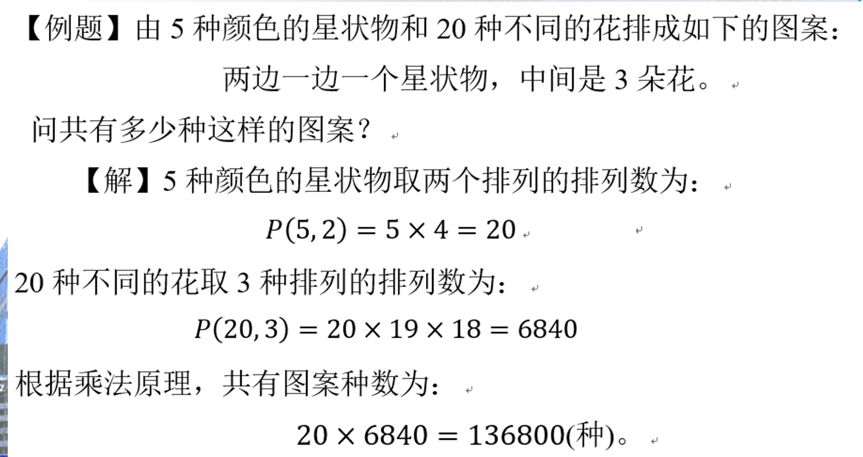
例 题

Slide 34
环形排列
【例】 6个人围坐在圆桌上，有多少种不同的坐法？通过转圈得到的坐法视为同一种坐法。
【解】 6个人围坐在圆桌上，有120种不同的坐法。
F
E
B
A
D
C

Slide 35
环形排列
【定义】n个人围坐圆桌上，有(n-1)!种不同的坐法，称这种排列为环排列，从n个人中选出r个人为圆桌而坐称为环r-排列。
【定理】含n个不同元素集合的环r-排列数Pc(n,r)是

Slide 36
例 题
【例】求满足下列条件的排列数。
(1)10个男孩和5个女孩站成一排，无两个女孩相邻。
(2)10个男孩和5个女孩站成一圆圈，无两个女孩相邻。

Slide 37
例 题
【分析】把男孩看成格子分界，每两个男孩之间看成一个空格，女孩采用插空方法站进去，可保证任意两个女孩不相邻。 因此，满足条件的排列需要分两步完成。
在（1）中，先让 10个男孩按全排列站成一排，然后将 5个女孩插入到 10个男孩所形成的 11个空格中。在（2）中，先将 10 个男孩做环排列，站成一个圆圈，然后将 5 个女孩插入到 10 个男孩所形成的 10 个空格中。

Slide 38
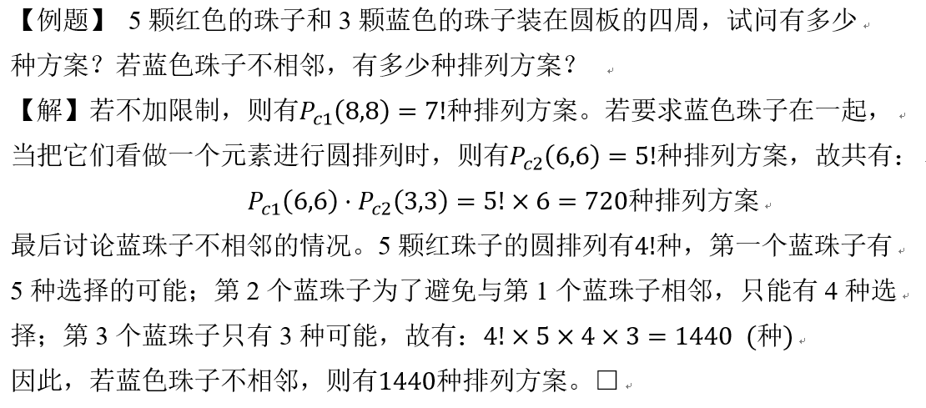
例 题

Slide 39
无重复组合
【定义】从含有n个不同元素的集合S中无序选取的r个元素叫做S的一个r-组合，不同的组合总数记为C(n,r)。
【定理】对满足r≤n的正整数n和r有:

Slide 40
例 题
【例】一副52张的扑克牌含有4种花色：梅花、方片、红桃和黑桃；各有13种点数，分别为A, 2-10, J, Q, K。试求满足下列条件的组合数。
（1）5张牌称为一手牌，一手牌共有多少种可能的组合？
（2）一手牌5张都是同一花色，有多少种可能的组合？

Slide 41
例 题
【例】 在1到300中选三个不同的数，并且这三个数之和能被3整除，问有多少种方式？
【例】多少个12位二进制串包含
a)恰好3个1？ b)至多3个1？ c)至少3个1？
d) 0的个数与1的个数相等？

Slide 42
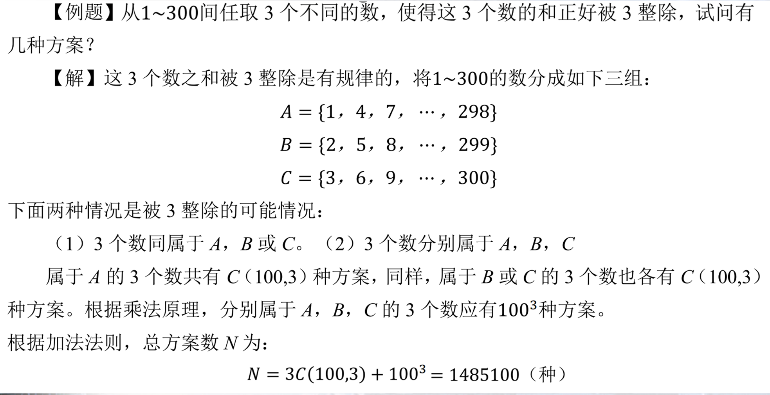
例 题

Slide 43
可重复排列
重集的概念
所谓重集，就是在指定范围内满足给定条件、且允许多个相同对象同时出现的所有对象构成的总体，重集中每个对象仍然称为该集合的元素，重集中相同元素的个数称为元素的重数。

Slide 44
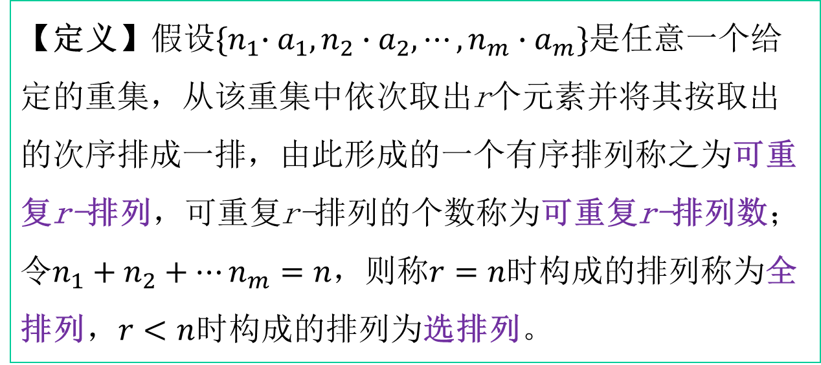
可重复排列

Slide 45
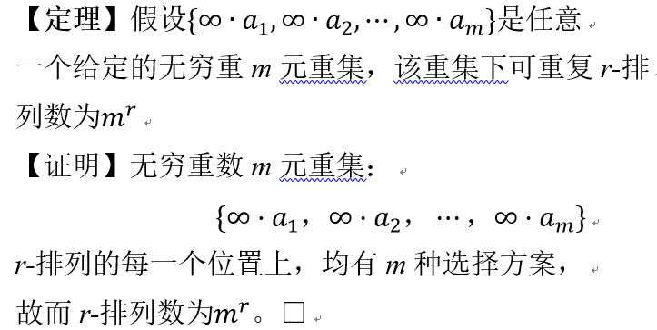
可重复排列

Slide 46
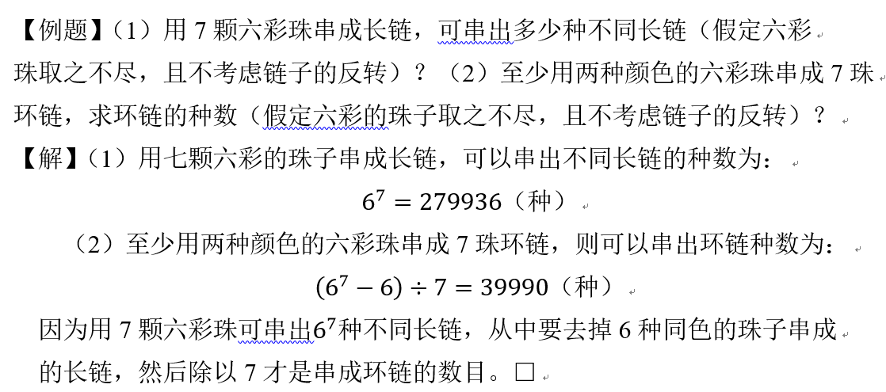
例 题

Slide 47
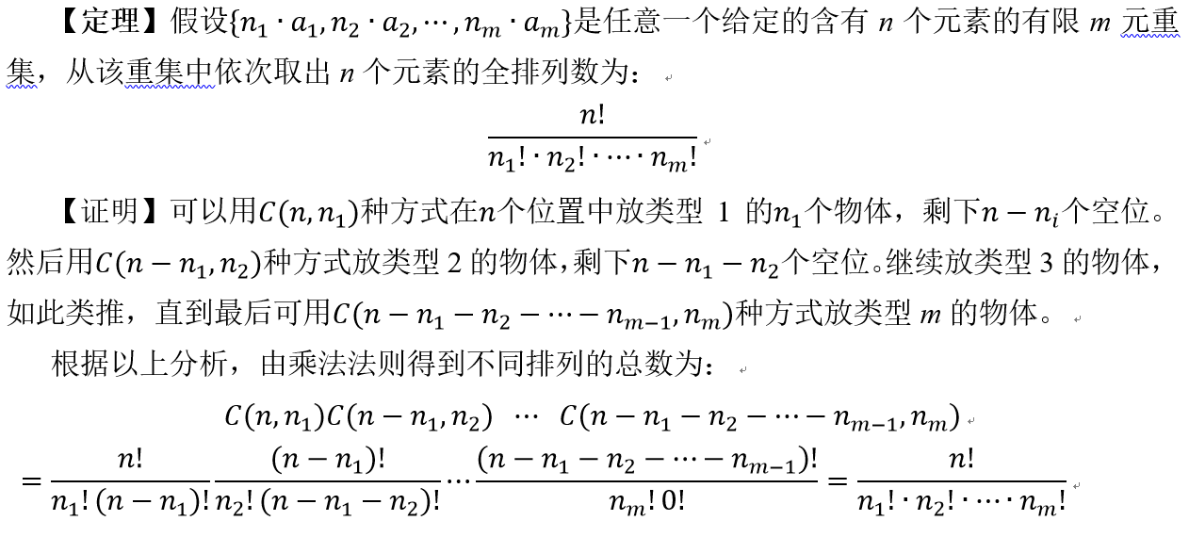
可重复排列

Slide 48
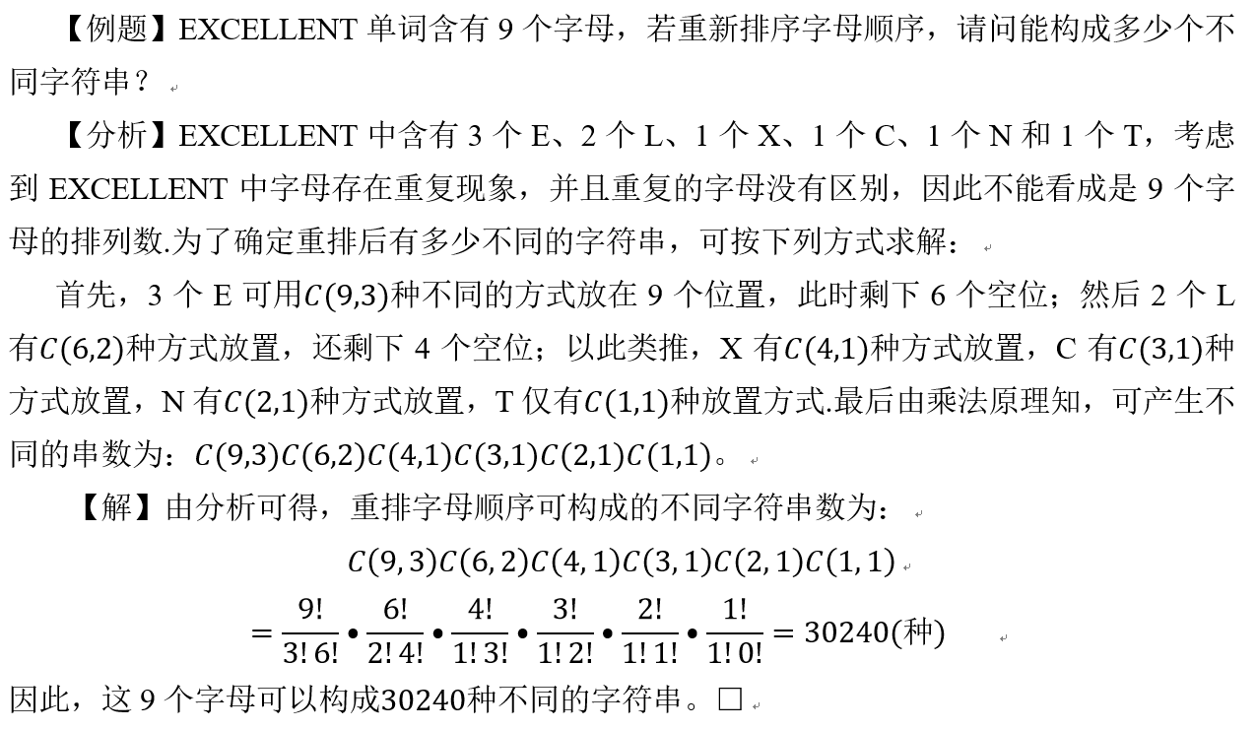
例 题

Slide 49
可重复组合
【例】从包含苹果、橙子、和梨的框子里选4个水果。如果不关心选择水果的顺序，且只关心水果的类型，那么当框中每类水果至少有4个时有多少种选法？

Slide 50
有重复组合
【解答】共有15种方式：4个苹果；4个橙子；4个梨；
3个苹果，1个橙子；3个苹果，1个梨；3个梨，1个苹果；
3个橙子，1个梨；3个梨，1个苹果；3 个梨，1个橙子；
2个苹果，2个橙子；2个苹果，2个梨；2个橙子，2个梨
2个苹果，1个橙子，1个梨；2个橙子，1个苹果，1个梨
2个梨，1个苹果，1个橙子。
这个解是从3个元素的集合{苹果、梨、橙子}中允许重复的4组合数。

Slide 51
有重复组合
【例】从包含1美元、2美元、5美元、10美元、20美元、50美元及100美元的钱袋中选5张纸币，有多少种方式？假定不管纸币被选的次序，同种币值的纸币都是不加区别的，并且至少每张纸币有5张。

Slide 52
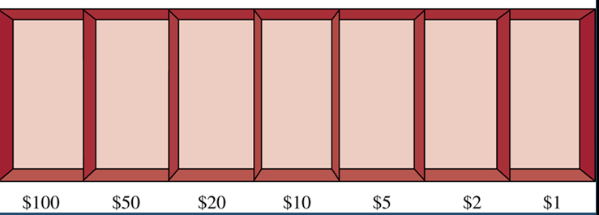
有重复组合
【解】假设一个零钱盒子有7个隔间，每个保存一种纸币，如下图所示。这些隔间被6块隔板分开，每选择1张纸币就在相应的隔间里放置1个标记。针对选择5张纸币的3种不同方式给出了这种对应，其中的竖线表示6个隔板，星表示5张纸币。

Slide 53
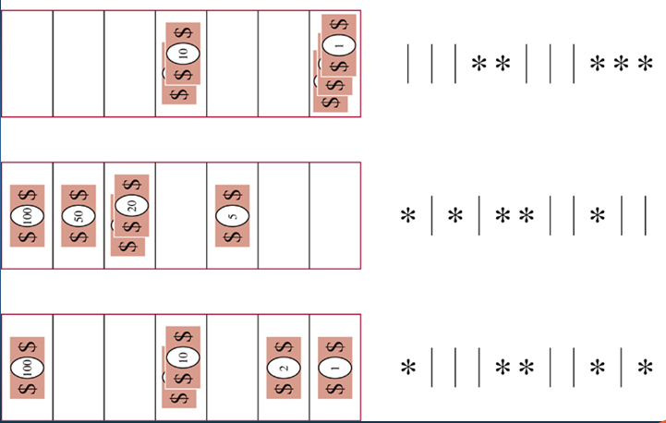
有重复组合

Slide 54
有重复组合
选择5张纸币的方法数对应了安排6条竖线和5颗星的方法数。因此，选择5张纸币的方法数就是从11个可能的位置选5颗星位置的方法数。
这对应了从含11个物体的集合中无序地选择5个物体的方法数，可以有C(7-1+5,5)种方法.
即从7类纸币袋中选择5张纸币的方式数有：

Slide 55
有重复组合
【定理】 n个元素的集合中允许重复的r组合有
C(n-1+r,r)
【分析】用n-1条竖线标记n个不同的单元。每当集合的第i个元素出现在组合中，第i个单元就包含一颗星。例如，4种元素集合的一个6组合用3条竖线和6颗星表示。例如
* * | * | | * * *
表示2个第一元素、1个第二元素、0个第三元素和3个第四元素的组合。
因此，包含n-1条竖线和r颗星的每一个不同的表对应了n元素集合的一个允许重复的r组合。
这种表的个数就是C(n-1+r,r), 因为每个表对应了从包含r颗星和n-1条竖线的n-1+r个位置来放r颗星的一种选择。

Slide 56
有重复组合
【例】方程x₁+x₂+x₃ =11 有多少个解？其中x₁,x₂,x₃是非负整数。
【分析】一个解对应了从3元素集合中选11个元素的方式，以使得x₁选自第一类，x₂选自第二类，x₃选自第三类。
因此，解的个数等于3元素集合允许重复的11组合数：
C(3-1+11,11)= C(13,2)=78

Slide 57
本节内容到此结束
谢谢大家！
2020/9/7

Slide 58
本章学习内容
1
集合的基本知识
2
可数集与不可数集
3
基本计数技术
4
高级计数技术
2020/9/7

Slide 59
高级计数技术
2020/9/7
计算机应用技术研究所
59

Slide 60
高级计数技术
如果求解问题在本质上具有动态演化性质，或者问题比较复杂必须考察其演变历史，
那么，对这类问题的计数必须考察问题状态的演变过程和规律，
此时基于静态思维的基本计数技术就不能满足要求。

Slide 61
高级计数技术
递推关系计数法
递推关系的求解
生成函数计数法

Slide 62
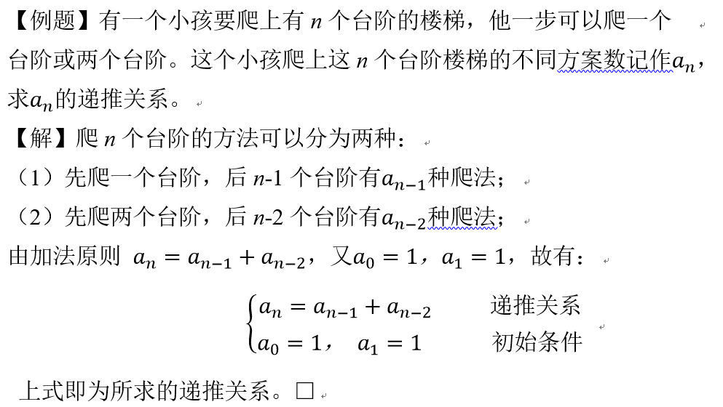
引 例

Slide 63
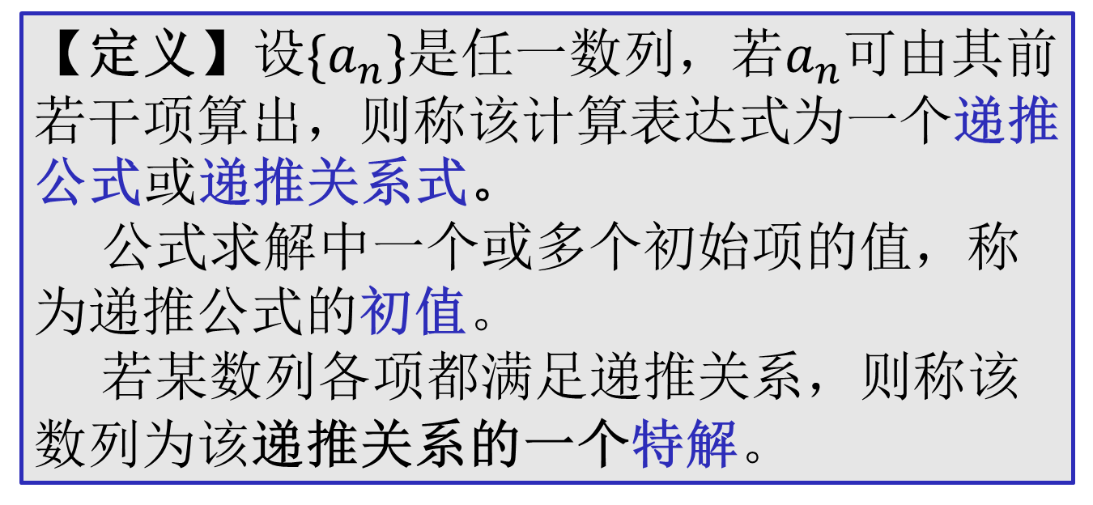
递推关系计数法

Slide 64
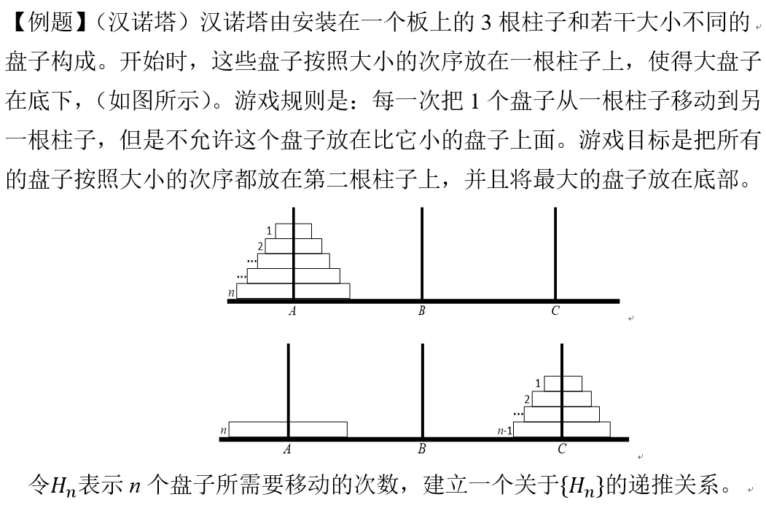
例 题

Slide 65
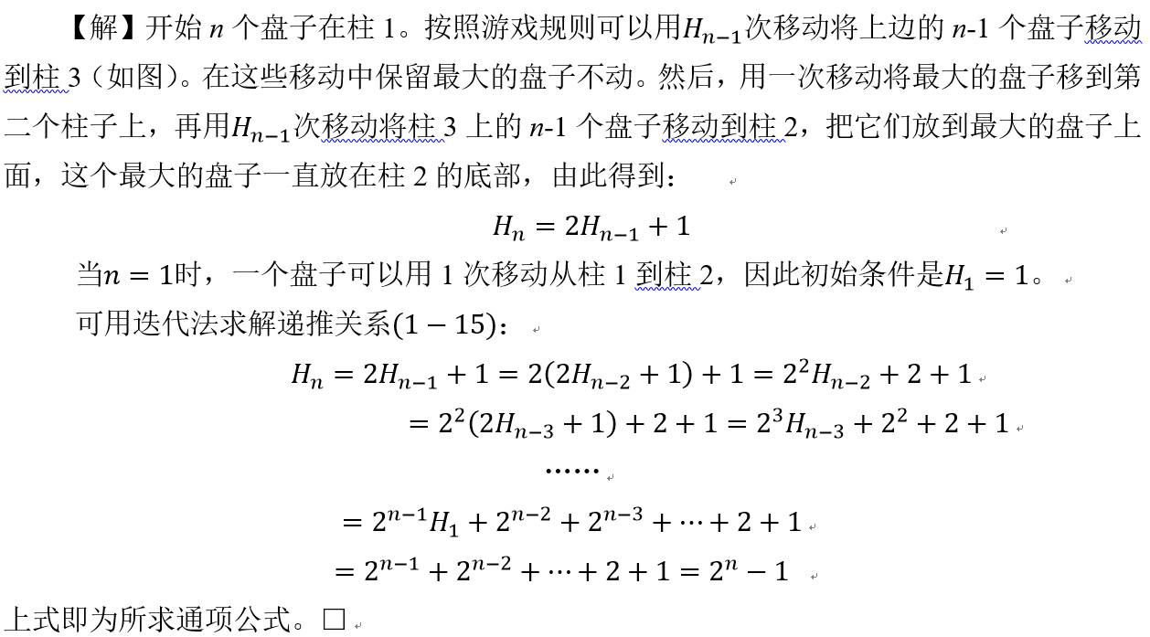
例 题

Slide 66
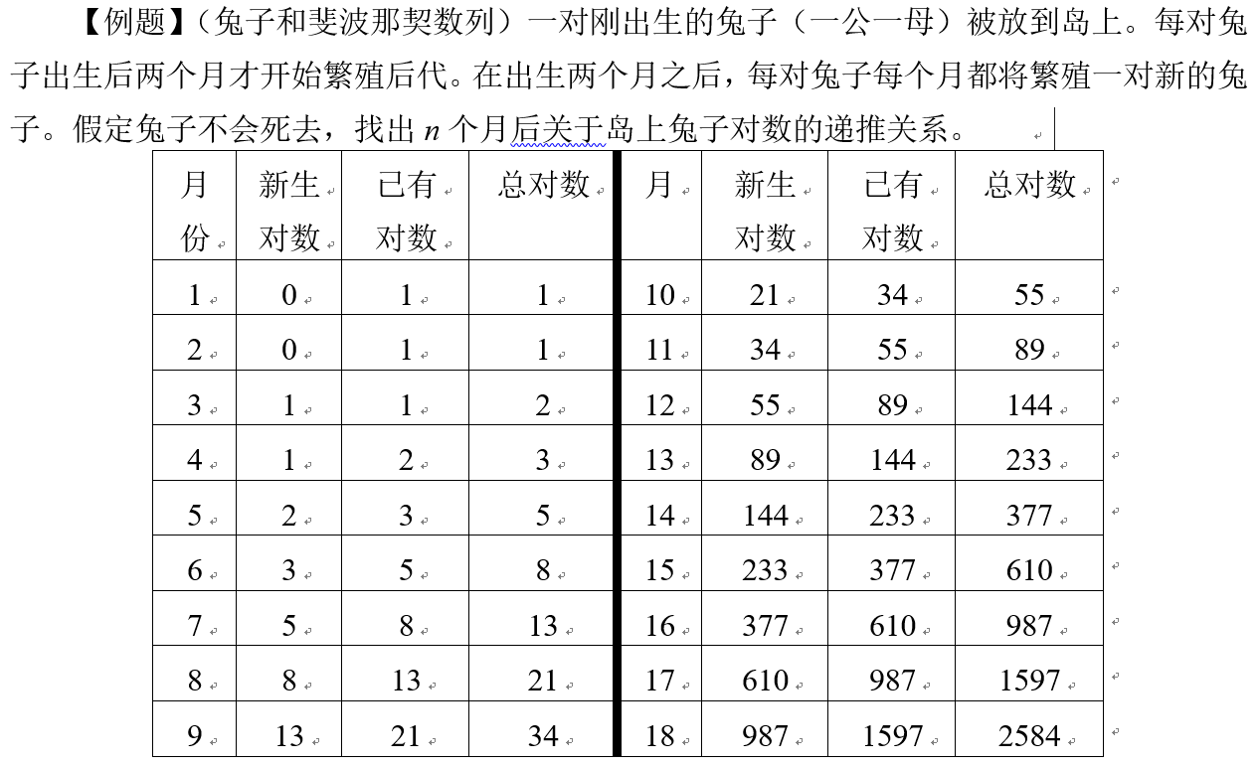
例 题

Slide 67
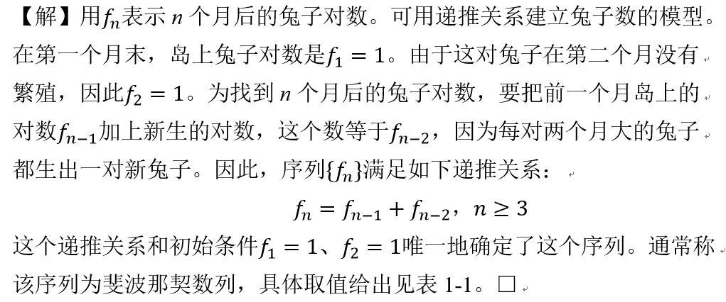
例 题

Slide 68
高级计数技术
递推关系计数法
递推关系的求解
生成函数计数法

Slide 69
递推关系求解
两种基本方法：
第一、迭代求解法
第二、特征根求解法

Slide 70
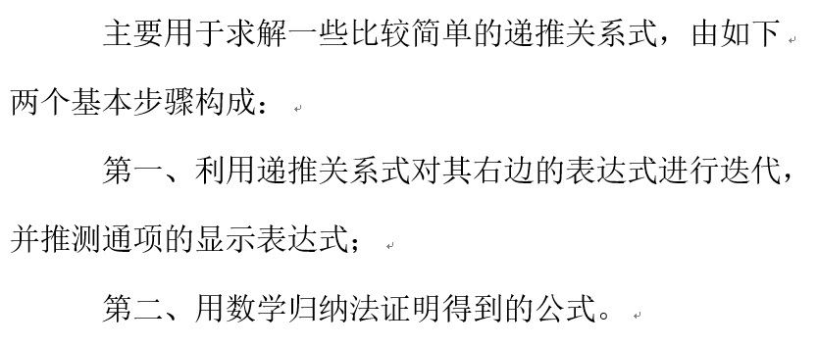
迭代求解法

Slide 71
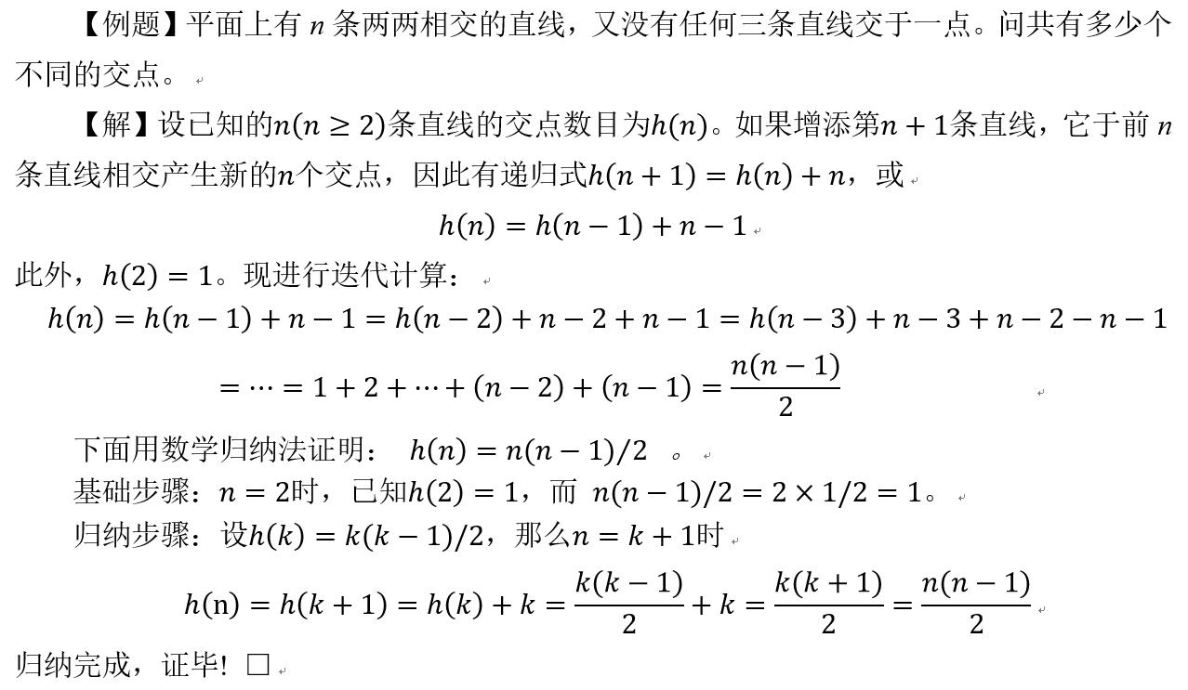
例 题

Slide 72
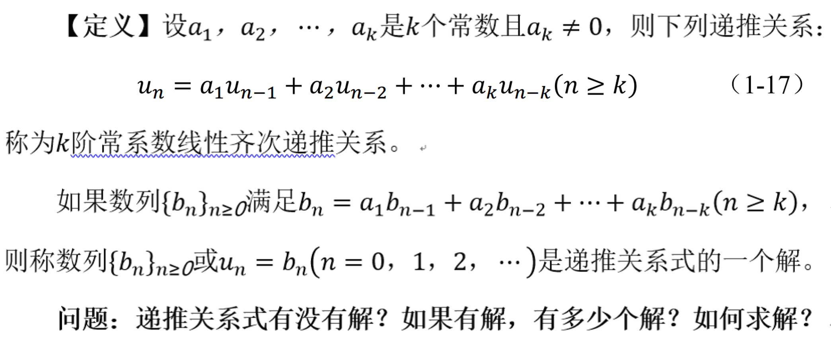
特征根求解法

Slide 73
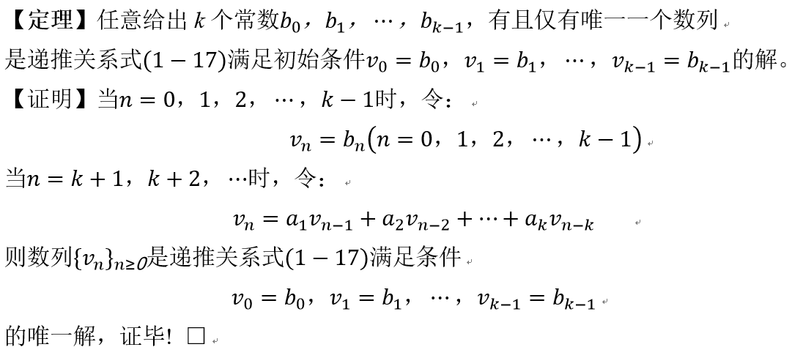
特征根求解法

Slide 74

递推公式与等比数列
对于如下递推公式

Slide 75
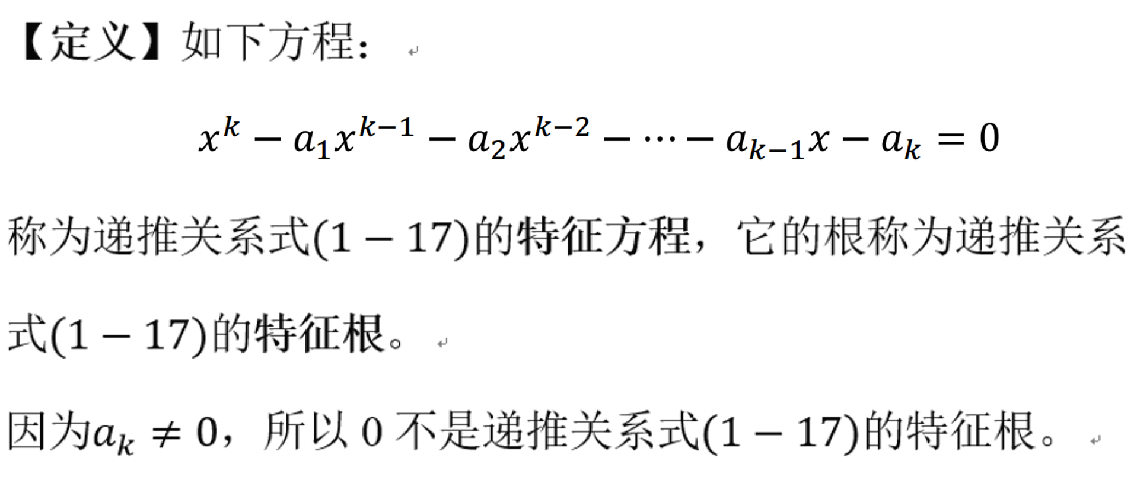
特征方程与特征根

Slide 76
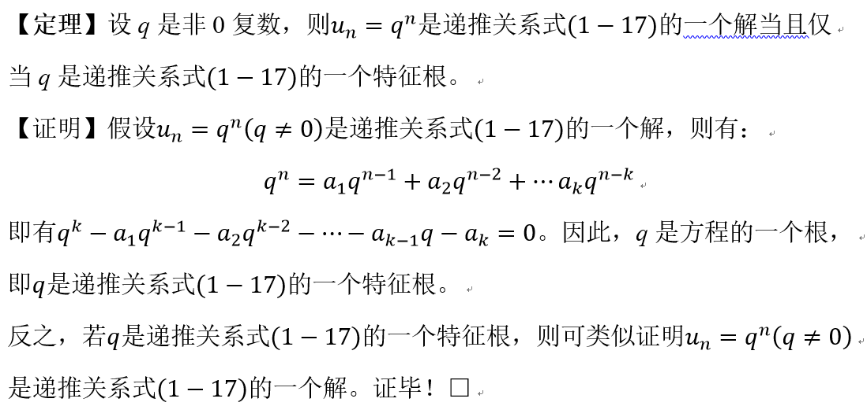
特征根求解法

Slide 77
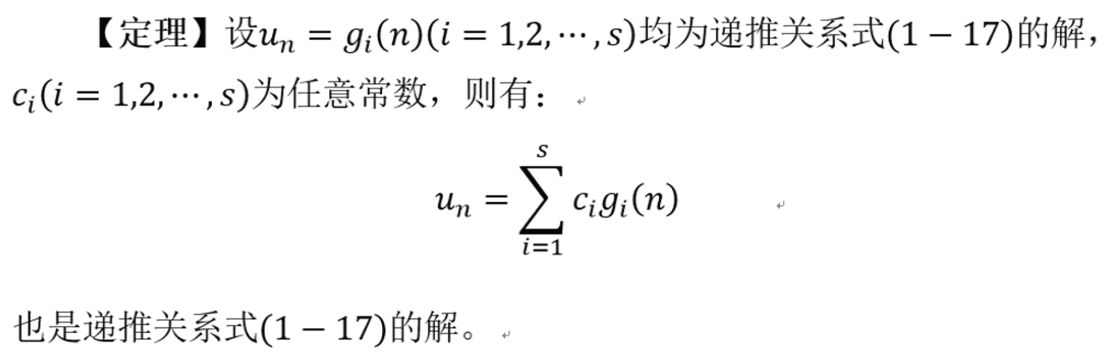
解的基本结构

Slide 78
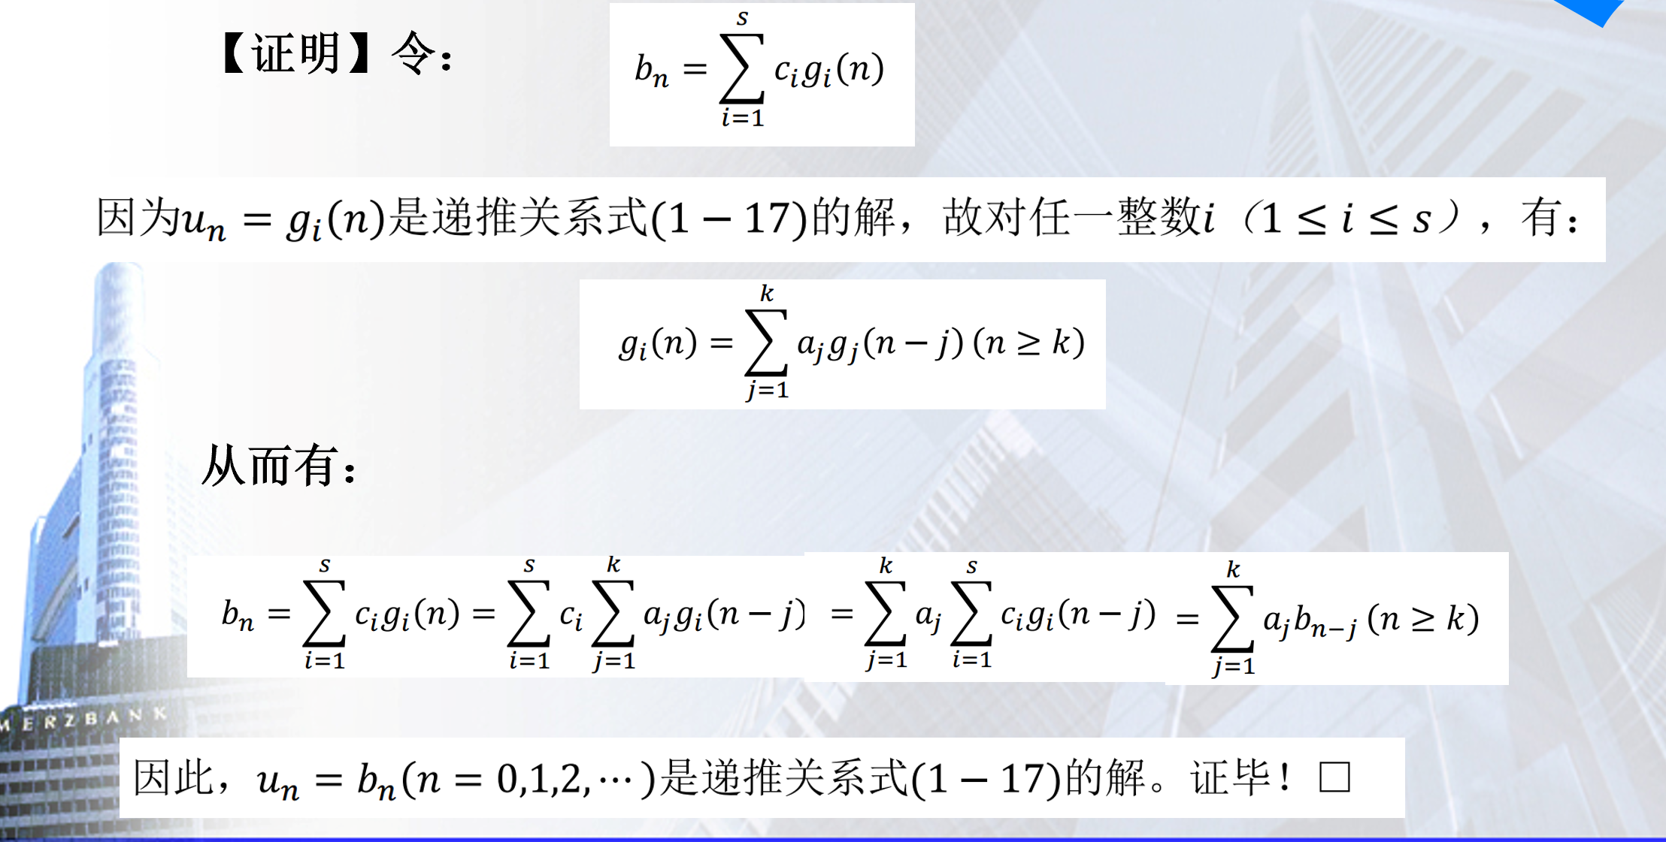
解的基本结构

Slide 79
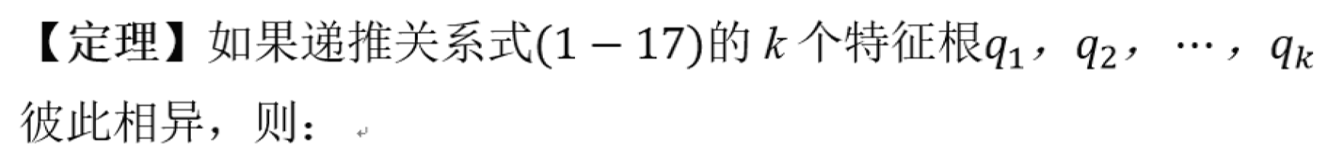


无重根情形

Slide 80
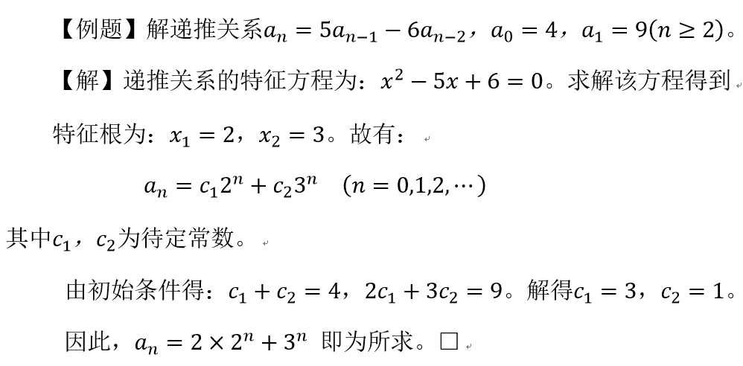

例 题

Slide 81
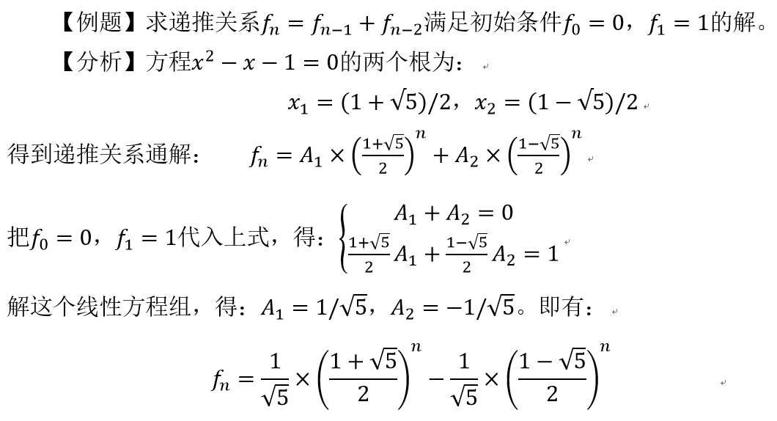
例 题

Slide 82
高级计数技术
递推关系计数法
递推关系的求解
生成函数计数法

Slide 83
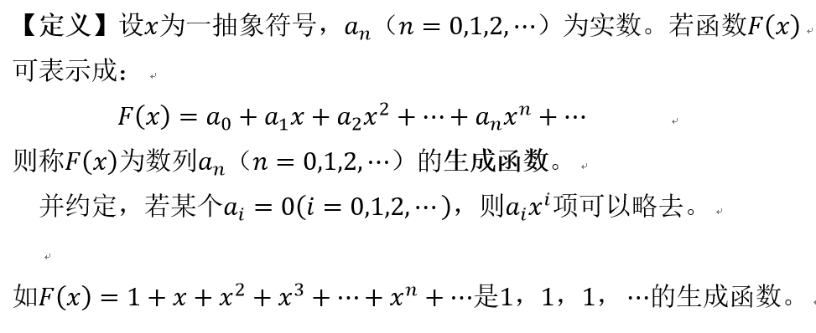
生成函数的概念

Slide 84
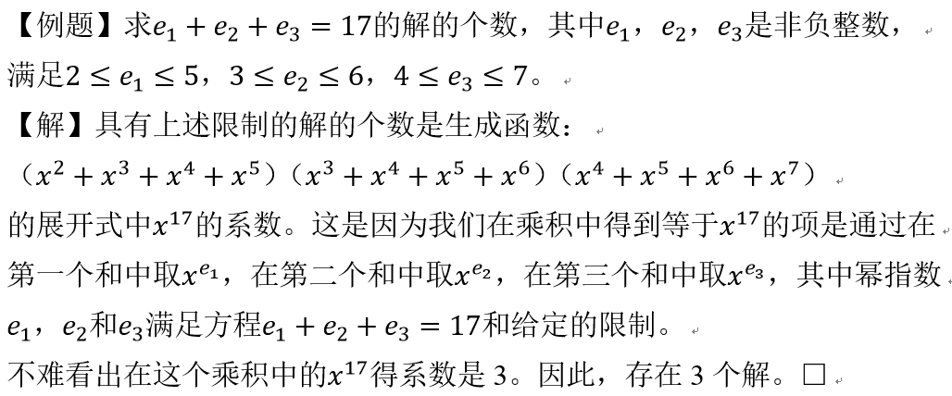
例 题

Slide 85
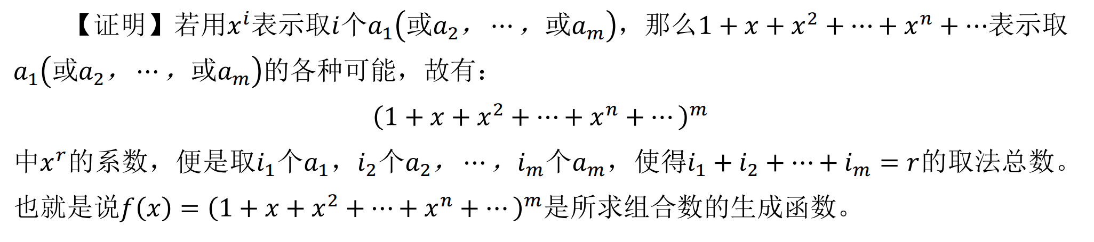

基本原理

Slide 86
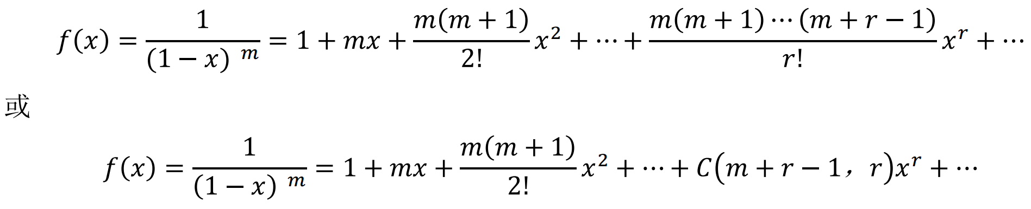
基本原理
【证明续】

Slide 87
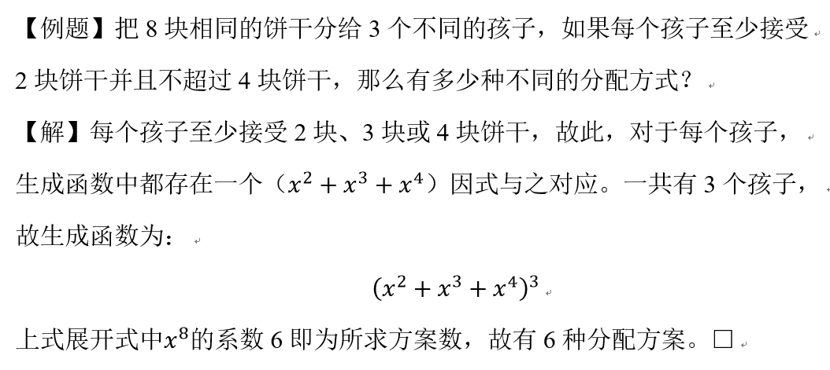
例 题

Slide 88
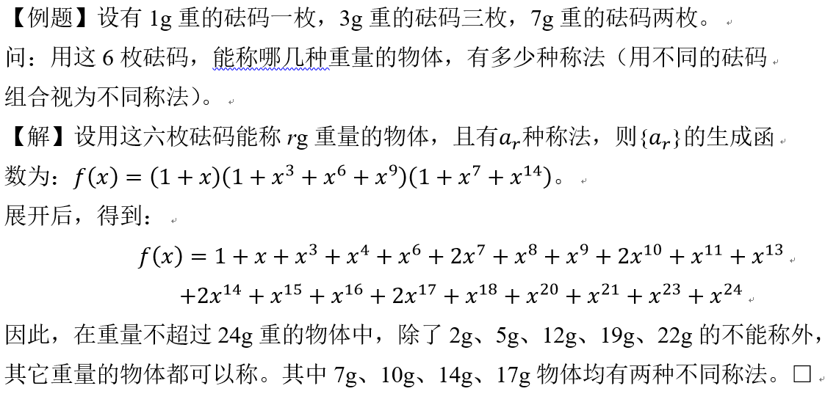
例 题

Slide 89
本章内容到此结束
谢谢大家！
2020/9/7

